Slide 1
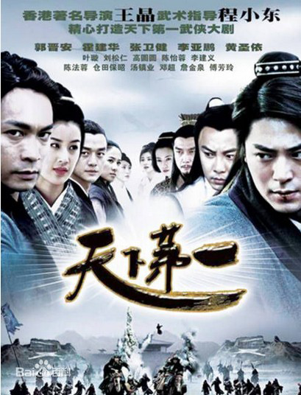
天一网络科技有限公司
《天下第一》游戏策划案
《天下第一》是由 天一网络科技有限公司 自主研发的古装武侠横版动作格斗网游。游戏类型立足于格斗，但又不局限于格斗，是以格斗游戏（动作）为核心，集休闲、社交于一体的综合性网游。游戏题材取自于王晶监制，邓衍成导演，程小东担任武术指导的武侠巨制《天下第一》。游戏目标致力于弘扬民族文化，振兴中国娱乐产业，全力打造 "天下第一" 格斗网游。

Slide 2
策划大纲
角色
门派
物品
赌坊
商城
技能
帮派
装备
任务
交易
场景
师徒
宠物
活动
战斗
结义
侍卫
副本
夫妻
好友
聊天
组队

Slide 3
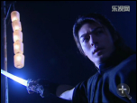
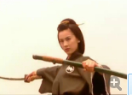
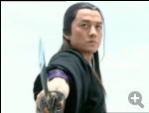
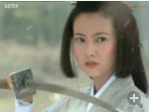

主角
归海一刀
柳生雪姬
段天涯
柳生飘絮
上官海棠

Slide 4
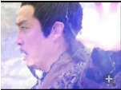
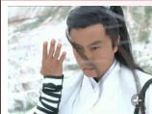
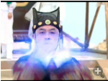
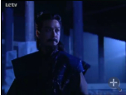
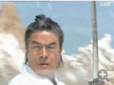
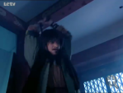
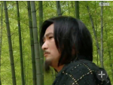
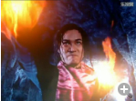
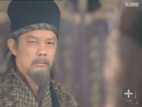
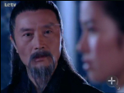
BOSS
柳生旦马守
朱无视
古三通
曹正淳
霸刀
归海百炼
眠狂四郎
剑惊风
成是非
麒麟子

Slide 5
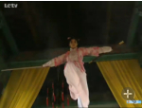
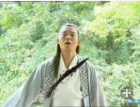
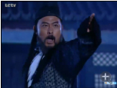
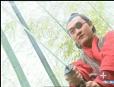
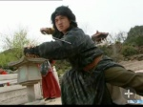
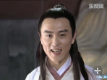
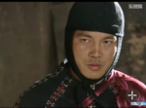
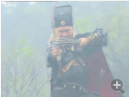
小怪
云罗
白无瑕
乌丸
柳生十兵卫
醉无常
千面郎君
铁爪飞鹰
皮啸天

Slide 6
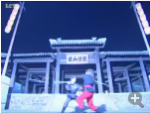
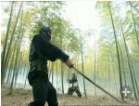
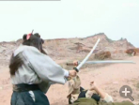
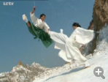
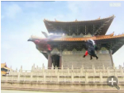
格斗场景
绝情山庄
竹林
荒山
雪山
皇宫

